Slide 1
ESTACIÓN AÉREA
ESTACIÓN TERRESTRE
RESULTADOS
TRANSFERENCIA TECNOLÓGICA
Componentes incluidos en el kit base
Componentes del CubeSat N2 FIM 168
Componentes añadidos

Slide 2
Componentes incluidos en el kit base
ESTACIÓN AÉREA
ESTACIÓN TERRESTRE
RESULTADOS
TRANSFERENCIA TECNOLÓGICA

Slide 3
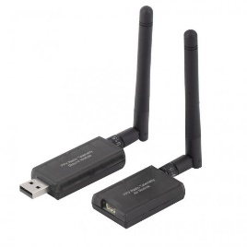
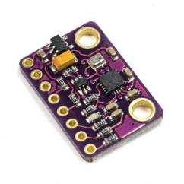
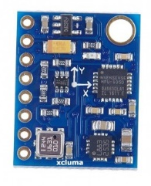
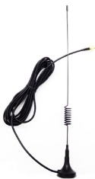
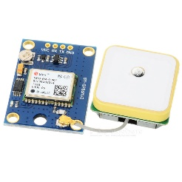
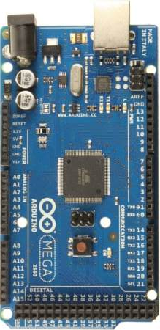
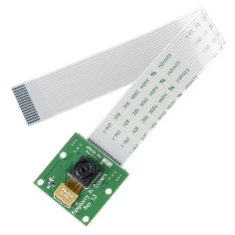
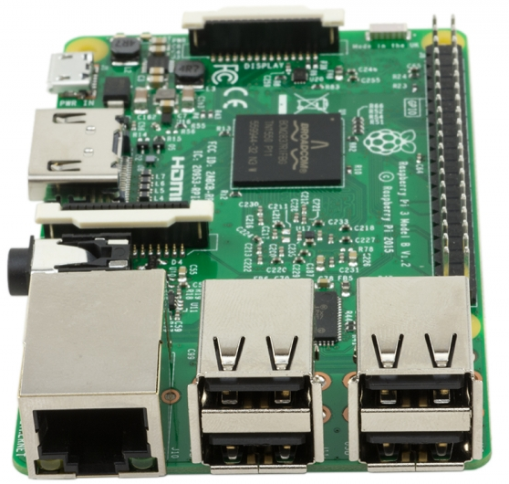
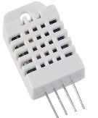
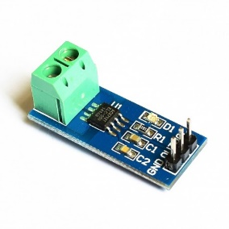
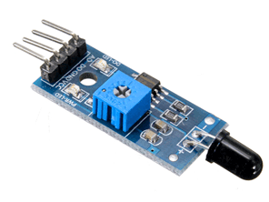
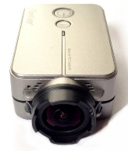
ESTACIÓN AÉREA
ESTACIÓN TERRESTRE
RESULTADOS
TRANSFERENCIA TECNOLÓGICA
 | Acelerómetro, magnetómetro, giroscopio, barómetro, altímetro (GY-91) MPU9250 + BMP280 3 axis de giroscopio 3 axis de acelerómetro 3 axis de magnetómetro |  |  |  | Transmisor y receptor de radiofrecuencia (YKS 3DR) Rango aproximado de 1 milla Frecuencia 915Mhz Comunicación Uart
 | GPS. (GPS6MV2) Comunicación UART Latitud, longitud, altitud Memoria EEPROM |  | Arduino MEGA Microcontrolador ATmega 2560 54 pines digitales, 15 pines analógicos, 12 pines PWM Comunicación I2C, SPI, UART |  | Antena de radiofrecuencia Frecuencia de 700 – 2700 MHZ
 | Sensor de temperatura y humedad (AM2303) Rango de temperatura: -40°C a 80°C Rango de humedad 0% a 100% Precisión de ±0.5°C de temperatura y 2% de humedad |  | Raspberry pi 3 model b Pines de comunicación GPIO Procesador Broadcom BCM2837 a 1.2GHz quad-core 64-bit 1 Gigabyte de memoria RAM 4 puertos USB, HDMI, ethernet, puerto para cámara, puerto para Micro SD |  | Cámara para Raspberry 8 Megapíxeles Video a 1080p a 30fps El sensor de imagen Sony IMX219
 | Sensor de luz infrarroja Fototransistor Amplificador operacional Salida analógica |  | RunCam2 4 Megapíxeles Video a 1080p a 60fps Conexión por Wifi |  | Sensor de corriente (ACS712) -5 a 5 Amperes Salida analógica Sensibilidad de 185 mV/A
(GY-87)

Slide 4
Componentes añadidos
ESTACIÓN AÉREA
ESTACIÓN TERRESTRE
RESULTADOS
TRANSFERENCIA TECNOLÓGICA

Slide 5
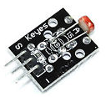
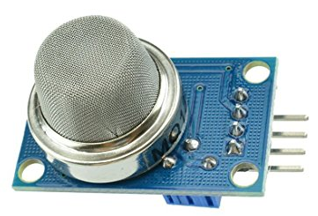
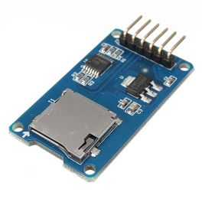
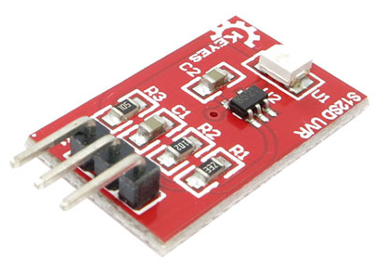
ESTACIÓN AÉREA
ESTACIÓN TERRESTRE
RESULTADOS
TRANSFERENCIA TECNOLÓGICA
 | Calidad de aire (MQ135) Amoniaco, Dióxido de Nitrógeno, Alcohol, Benzeno, Dióxido y Monóxido de carbono Concentraciones de gas entre 10 y 1000 ppm Salida analógica |  | Sensor de cantidad de luz (LDR) Fotorresistencia Salida analógica Divisor de voltaje
 | Sensor de rayos UV (S12SD) Rango de 240-370nm de luz uv Salida analógica Rango UV |  | Modulo Micro SD Comunicación SPI Regulador a 3.3V Lectura y escritura de datos

Slide 6
Programación del Arduino
ESTACIÓN AÉREA
ESTACIÓN TERRESTRE
RESULTADOS
TRANSFERENCIA TECNOLÓGICA

Slide 7
ESTACIÓN AÉREA
ESTACIÓN TERRESTRE
RESULTADOS
TRANSFERENCIA TECNOLÓGICA
Diagrama de programación del Arduino
Incluir librerías
Iniciar sensores
Leer los datos
Asignación de identificador a cada dato
Serial
MicroSD
Antena
Raspberry
ID | VARIABLE | ID | VARIABLE
1 | Latitud | 13 | Giroscopio Y
2 | Longitud | 14 | Giroscopio Z
3 | Altitud | 15 | Magnetometro X
4 | Curso | 16 | Magnetometro Y
5 | Velocidad | 17 | Magnetometro Z
6 | Cantidad de satelites | 18 | Temperatura interior
7 | Temperatura exterior | 19 | Presion
8 | Infrarojo | 20 | Calidad de aire
9 | Acelerometro X | 21 | Cantidad de luz
10 | Acelerometro Y | 22 | Corriente
11 | Acelerometro Z | 23 | Altitud 2
12 | Giroscopio X | 24 | Rayos UV

